Slide 1
Римма Казакова «На фотографии в газете…»
Выступает : Таргонина Ангелина
ученица 3 «Г» класса
МБОУ СОШ №19 ИМОСК
13.02.2025

Slide 3
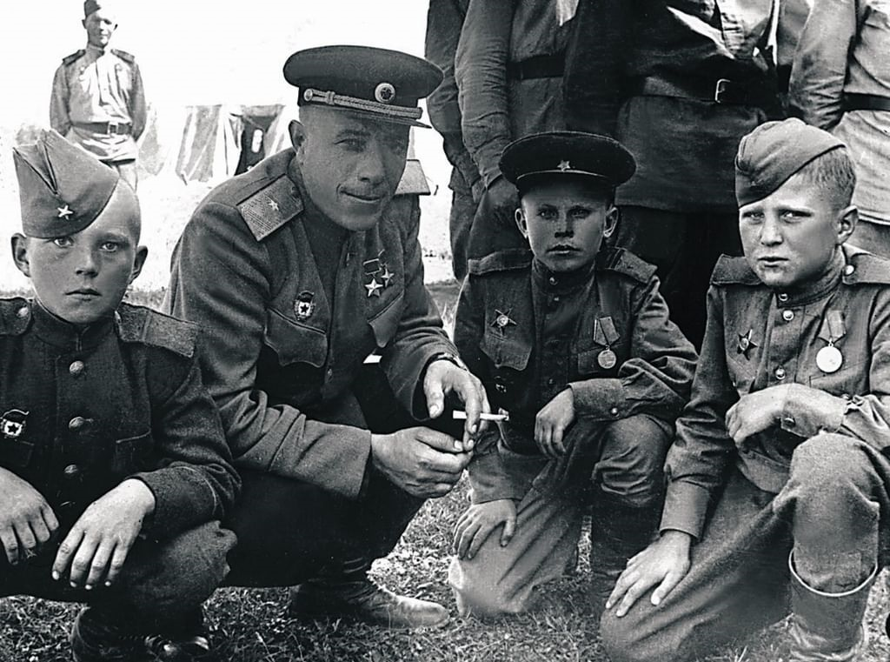

Slide 5
Спасибо за внимание !

